Slide 1
OIV va OITS haqida umumiy ma`lumot

Slide 2
Reja: 1.OIV, OIV-infeksiya, OITS bu nima? Qanday farq qiladi? OIV nima?
2. SPID) ОITS (оrttirilgаn immun tаnqisligi sindrоmi) kelib chiqish sabablari 3.OITS qanday yuqadi?

Slide 3
OITS nima?
OIV sekin asta immunitet tizimini ishdan chiqaradi va OIV bilan yashovchi shaxs organizmida OIV-infeksiya degan hastalik rivojlanishni boshlaydi. Bir necha shunday spetsifik xastaliklarning borligi OIV – infeksiya “Simptomatik”(belgilari bo’ladi) o’lganini bildiradi. Bu belgilar odamda paydo bo’ladi va uning immun tizimi izdan chiqadi. Bu holat OITS sifatida ma’lum. Shunday qilib, OIV - bu OIV-infeksiyasi keltirib chiqaruvchi virus bo’lib, OIV-infeksiyasi esa kasallikning OITS deb ataluvchi bosqichiga olib keladi. OITS OIV-infeksiyasining eng o’gir bosqichi bo’lib, unda odamning immun tizimi qattiq izdan chiqadi yoki “yetishmovchiligi” kelib chiqadi. Bu bosqichda qon tarkibidagi CD4 hujayralar miqdori kamayib ketadi.
Orttirilgan
Immunitet
Tanqisligi
Sindiromi

Slide 4
1981-yilning iyun oyida birinchi marta AQSHning Nyu-York va San-Fransizko shaharlarida yosh erkaklar orasida yuqumli kasallik va teri o’smalarining ko’paygani haqida xabarlar paydo bo’ldi. Ularda, o’pka yallig’lanishining, parazitlar kuzatuvchisi pnevmotsista (karinini) keltirib chiqarayotgani, hamda shilliq qavatlarning zamburug’lar (kandida) bilan zararlanishi, o’smalar (limfoma) paydo bo’lishi, sporalar va virus bilan zararlanganlarda bosh miya kasalliklari kelib chiqishi kuzatilgan. Bu mikroorganizmlar sog’lom odamlar uchun xafvsiz bo’lgani holda, uning immun tizimi pasayganda, jadallik bilan rivojlanish xususiyatiga ega. 1986-yilda dunyoda 40 ming kishi OITS bilan kasallangan, AQSHda 30 mingga yaqin, Fransiya va Braziliyada 1 mingga yaqin, Markaziy Afrikada 4 mingga yaqin, Angliya va boshqa mamlakatlarda 0.5 ming atrofida kasallanganlar qayd etilgan. 1987-yilda Efiopiya, Mozambik, Gvineya-Bisaudan kelgan fuqarolarning OITV bilan zararlangani aniqlangan.

Slide 5
1989-yil mamlakatimiz fuqarosida ham OITV infeksiyasi aniqlanadi: bu ayol Afrika fuqarosiga erga tegib, uning ota-onasinikiga boradi. U yerda farzandli bo’ladi, ammo oilaviy kelishmovchilik natijasida qaytib keladi. Qaytgandan so’ng unda mazkur virus aniqlanadi.
XXI asr vabosi bo’lmish bu kasallik OITS nomini olguncha “Sayoq yurganlar chumasi”, “4 G” (ya’ni, gomoseksualistlar (75-77%), o’ziga geroin yuboruvchilar (16%), donorlar qonidan tayyorlangan dorilardan zararlangan gemofiliya kasallari hamda Amerikadan tashqari eng ko’p kasallik kuzatilgan Gaiti aholisi ) kabi nomlar bilan atalgan.

Slide 6
SPID) ОITS (оrttirilgаn immun tаnqisligi sindrоmi)
immunоdеfisit virusi VICh bilаn iflоslаnish оrqаli rivоjlаnаdi. Bu kаsаllikdа оdаm immun sistеmаsi zаrаrlаnib, оrgаnizm infеksiyagа qаrshi kurаshish xususiyati pаsаyib kеtаdi. VICh bilаn оdаm zаrаrlаngаnidаn so’ng butun umr mоbаynidа VICh tаshuvchisi bo’lib qоlаdi.
Fаоl turgа o’tgаndа turli а`zо vа tuzumlаr (nаfаs оlish, siydik chiqаrish, оvqаt xаzm qilish vа bоshqаlаr) zаrаrlаnishi kuzаtilаdi. ОITs judа ko’p simptоmlаrgа egа.
ОITS hаr dоim o’lim bilаn tugаydi.

Slide 7
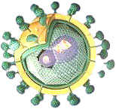
Патогенези
ОИВ организмга тушгандан кейин алохида кон хужайраларига хужум килади: Т-лимфоцитлар – «хелперлар». Бу лимфоцитлар юзасида CD4 молекулалари жойлашади, шунинг учун уларни Т-4 лимфоцитлар ва CD4 лимфоцитлар (ёки CD4 хужайралари) дейилади. ОИВ-инфекцияси билан зарарланганда вирус, юзасида CD4 молекуласини сакловчи хужайрани кутиб олади. Вирус кобиги хужайралар билан кушилади ва вируснинг генетик материали хужайрага тушади.

Slide 8
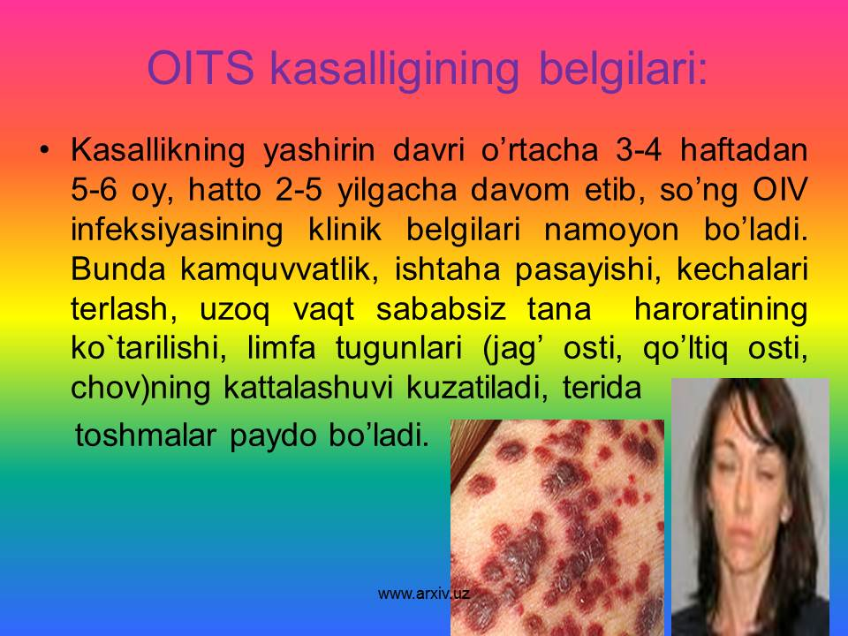

Slide 9
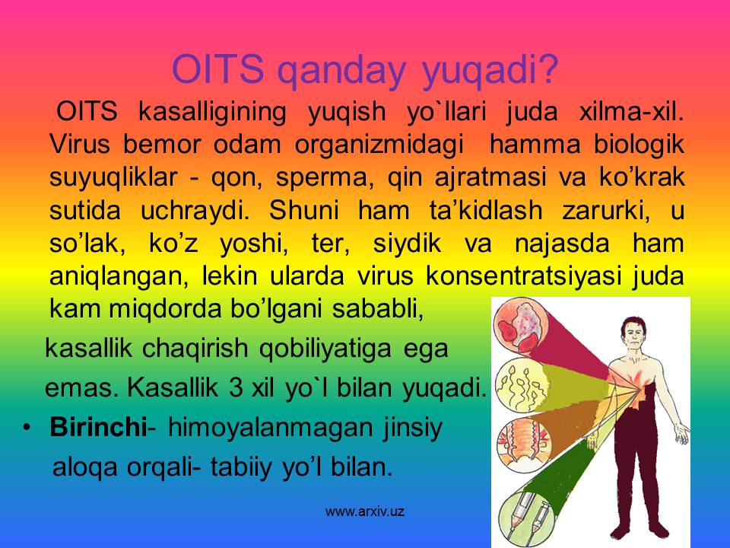

Slide 10
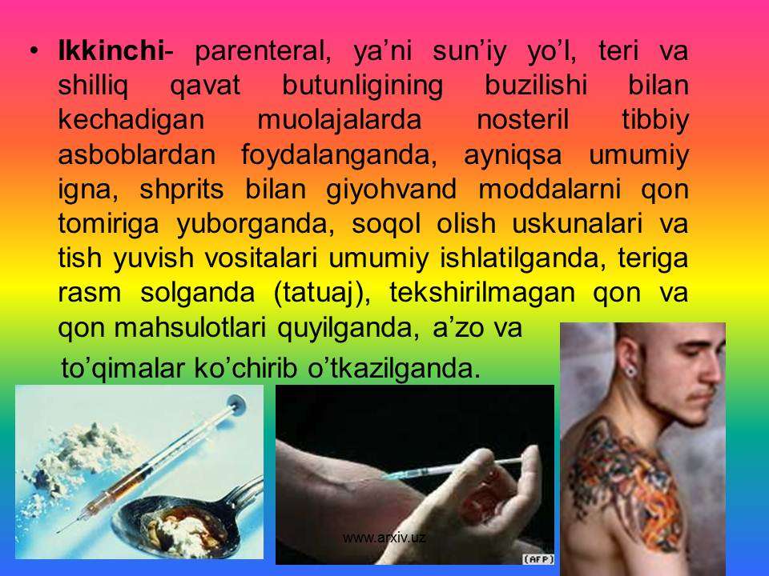

Slide 11
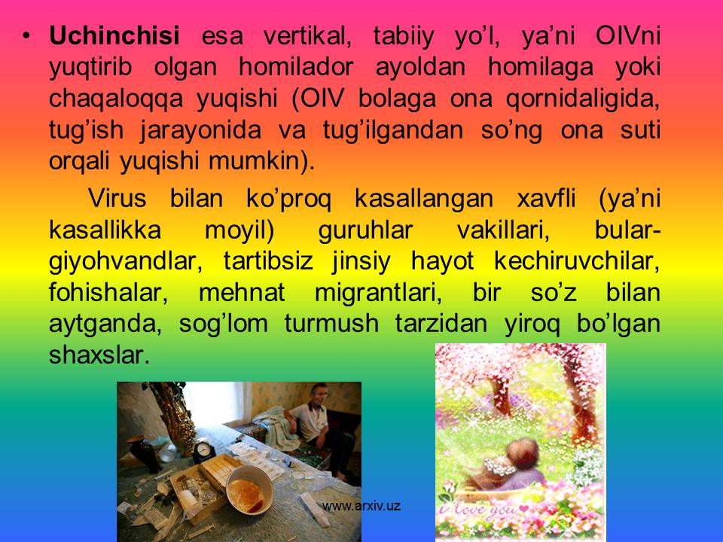

Slide 12
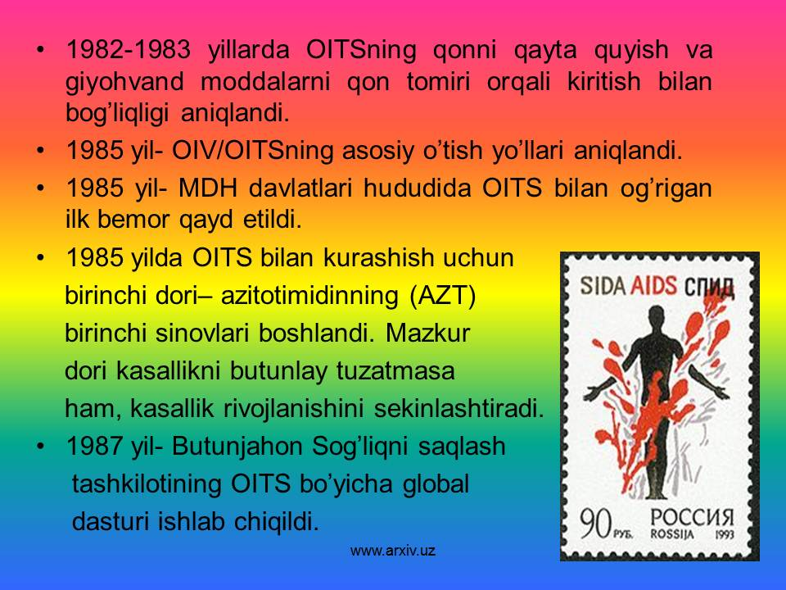

Slide 13
ОИВ юқмайди:
Кул билан куришиш, кучоклашиш, упишиш оркали;
Кон сурувчи хашоратлар чакиши оркали;
Йутал ёки аксириш оркали;
Маиший телефон билан фойдаланганда;
Касалхонада беморни куриш оркали;
Маиший хожатхонадан фойдаланганда;
Бирга овкатланганда идиш ёки овкат оркали;
Бассейн, ванна, хаммомда чумилиш оркали;
Кийим ва курпа -тушак оркали.

Slide 14
ОИВ симптомлари
ОИВ белгилари яккол ривожланмаган, лекин одам иммун системаси вирусга карши жавоб реакцияси беради. Организмга вируснинг кириши билан купчилик одамларда уткир инфекция даври юзага келади: конда кескин вирус микдори ошади (виремия), CD4 лимфоцитлар микдори эса 20-40%гача пасаяди.
Бу давр 20–30% зарарланганларда яккол намоён булади. Уткир давр вирус организмга киргандан 6-8 хафтадан сунг утиб кетиб, ОИВга карши антителолар ишлаб чикила бошлайди, вирус микдори камаяди, CD4 лимфоцитлар микдори 80-90%гача тикланади.
ОИВ купайишда давом этиб, кунига миллионлаб янги вирионлар юзага келади, иммун система эса фаол равишда инфекцияга карши курашади.
Организмида касалликка карши кураш кетаётган одам хеч нарса сезмайди, чунки хеч кандай симптомлар кузатилмайди. Иммун система ва вирус кураш жараёни шу боскичгача, яъни вирус организмнинг химоя кучларини енгунча давом этади. Бу боскичдан ОИТС бошланади.

Slide 15
ОИТСда иситмалаш, жадал вазн камайиши, диарея, турли хил ёндош инфекция, неврологик симптоматика, кон (Т-хужайрали лейкоз) ва тери (Капоши саркомаси) онкологик патологияси, умумий инфекциялар кузатилиши мумкин. Узбекистан ОИВ/ОИТСдан улганларнинг 70%ида пневмоцистали пневмония ва баъзиларида упка сили кушилиши ташхиси куйилган.

Slide 16
ОИВ- инфекциясининг клиник классификацияси
Инкубация боскичи,
Бирламчи белгилар боскичи,
Иккиламчи касалликлар боскичи
Терминал боскич

Slide 17
ОИВни антиретровирус терапияси
Юкори фаол антиретровирус терапиясини куллаганда ОИВсабабли келиб чиккан касалликлар ва оппортунистик касалликларнинг пасайишини куриш мумкин.
Антиретровирус терапияси 3 та препаратдан кам булмаган холда утказилиши керак. Даволаш схемаси 2 та препаратдан иборат булганда эффект вактинчалик булади, чунки бунда вирус репликациясининг кисман пасайиши кузатилади.

Slide 18
E’TIBORINGIZ UCHUN RAHMAT!

